Slide 1
Haushaltsplan 2026
Pressegespräch am 20.11.2025

Slide 2
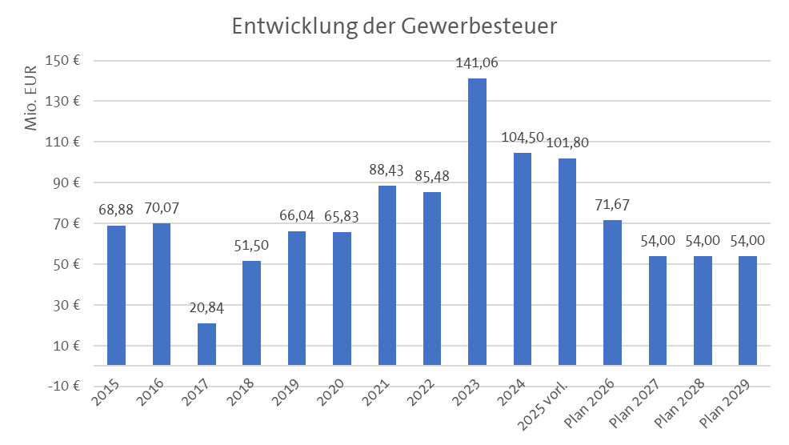
Ergebnishaushalt 2026 – Entwicklung der Gewst

Slide 3
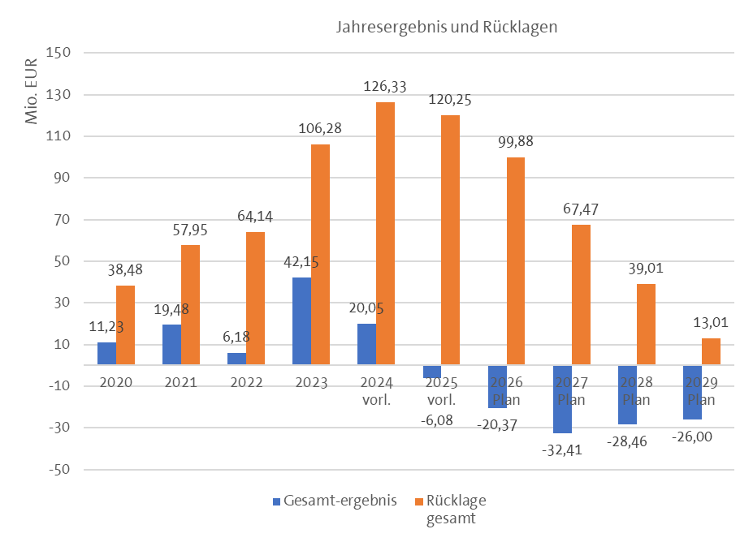
Ergebnishaushalt 2020–2029
Entwicklung Jahresergebnis und Rücklagen

Slide 4
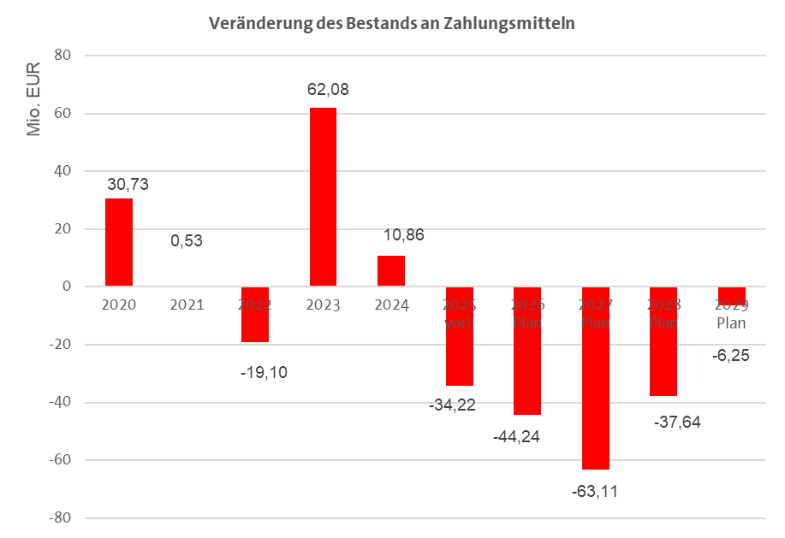
Finanzhaushalt 2026 – Zahlungsmittelsaldo
Notes:
Zu beachten:
In 2028 TROTZ Kreditaufnahme (16,0 Mio. €)
In 2029 TROTZ positivem Saldo Investitionstätigkeit (+11,4 Mio. €)

Slide 5
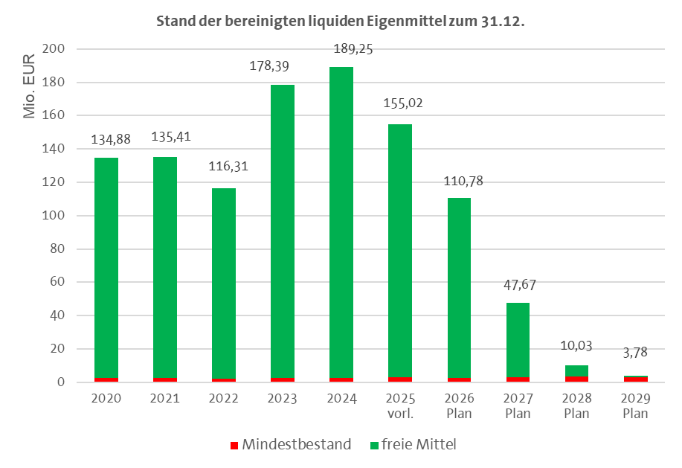
Finanzhaushalt 2026 – Entwicklung der Liquidität
Notes:
Mindestbestand: 2% der laufenden Ausgaben (Durchschnitt der vorangegangenen drei Jahre) = 3,2 bis 3,4 Mio. €

Slide 6
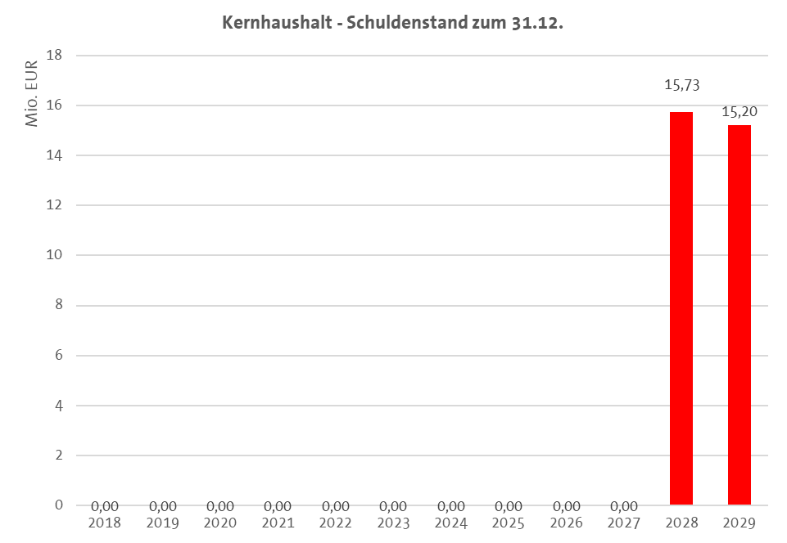
Finanzhaushalt 2026 – Entwicklung der Schulden
Kernhaushalt
Notes:
Pro-Kopf-Verschuldung 2028 dann bei 595 Euro (2029: 575 Euro)
Landesdurchschnitt 2024 für Städte zwischen 20 und 50T EW: 501 Euro
Schuldendienst: 920 T€ (Laufzeit: 30 Jahre und 2,5%)

